Slide 1




Разработка безлактозной продукции для специальных видов питания
Создание линейки десертов на основе безлактозного сырья для специальных видов питания

Slide 2
ПРОБЛЕМА
2
В рационе питания населения России используется большое количество блюд и десертов, содержащих в своем составе молочные продукты.
По последним данным, примерно 15% населения страдают лактозной недостаточностью, что приводит к серьезным проблемам со здоровьем. С лактозной непереносимостью сталкивается до 65% населения во всём мире. В России от неё страдает от 16 до 18% жителей, а у отдельных народностей на территории Российской Федерации этот показатель превышает 80%. Решение данной проблемы является актуальной.
Так как наиболее востребованы сладкие блюда с использованием молочного сырья, нами будут разработаны:
безлактозное мороженое;
структурированные безлактозные сладкие блюда.

Slide 3
РЕШЕНИЕ
3
Решением данной проблемы является разработка десертной продукции с использованием овсяного молока и вкусовых добавок.
Разработанные рецептуры могут быть рекомендованы для людей, страдающих непереносимостью лактозы, а также расширению ассортимента для специальных видов питания и для геродиетического питания.
На основе анализа по увеличению спроса на безлактозную продукцию мы ожидаем от внедрения нашего решения не только социальный, но и экономический результат.

Slide 4
ПОТРЕБИТЕЛЬСКИЕ СЕГМЕНТЫ
Целевая аудитория нашего проекта – это люди, страдающие от непереносимости лактозы. Это состояние, при котором организм не может расщеплять и усваивать лактозу.
Портрет целевой аудитории: Возраст – без ограничений; Пол – без ограничений.
Безлактозные продукты позволяют им наслаждаться любимыми блюдами без неприятных последствий для здоровья.
4

Slide 5
КОНКУРЕНТЫ
КОНКУРЕНТЫ И ПРОДУКЦИЯ:
Valio (йогурты – разнообразие вкусов, натуральный состав, лактозы – менее 0,01 г);
Parmalat (молоко – возможность выбрать необходимую жирность, лактозы 0,01 г; йогурт питьевой – разнообразие вкусов; сметана);
Простоквашино (молоко);
Similac (смесь Изомил – на основе соевого белка);
Hyper (пудинг с шоколадом – высокое содержание белка);
Nutley (кокосовая сгущенка – перемолотая мякоть кокоса с сиропом топинамбуры);
Bite (растительный напиток соевый – без сахара, с белком);
Planto (растительные напиток со вкусом миндаля – без глютена, искусственных ароматизаторов и красителей, обогащен кальцием).
НАШИ КОНКУРЕНТНЫЕ ПРЕИМУЩЕСТВА – натуральное сырье, введение в рецептуру дополнительно пищевых волокон, улучшение минерального и витаминного состава десертов.
Уникальность нашего решения - отсутствие аналогов.
5

Slide 6
КАЛЕНДАРНЫЙ ПЛАН
Маркетинговый анализ состояния рынка по выпуску безлактозных десертов;
Патентный поиск по использованию безлактозной продукции;
Разработка инновационной безлактозной продукции (рецептура, технология);
Расчет экономической эффективности проекта;
Разработка мероприятий по внедрению разработанной продукции.
Разработка рецептуры и технологии безлактозных десертов до декабря 2024г.
6

Slide 7
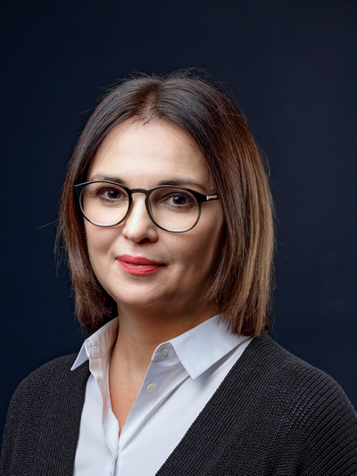
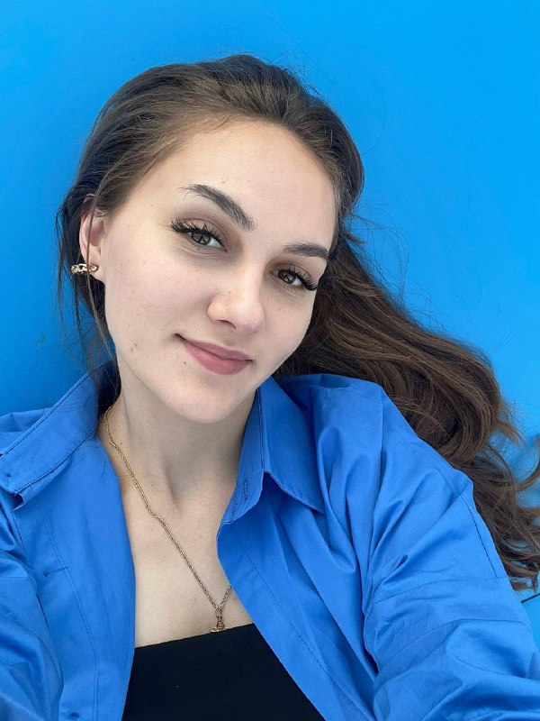
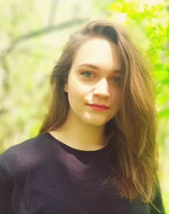
КОМАНДА ПРОЕКТА
Федотова Н.А.
Бакалкина М.В.
Вьюнова Е.Н.
Координатор
Институт пищевых систем и здоровьесберегающих технологий
группа 21-ТПМ-15
Институт пищевых систем и здоровьесберегающих технологий
группа 21-ТПМ-16
1212262
7
6431637
5383379

